Slide 1


Slide 2

Bài 4:
An toàn khi sử dụng đồ dung trong nhà.

Slide 3

Thứ năm ngày 1 tháng 10 năm 2020
Tự nhiên và Xã hội
Bài 4: An toàn khi sử dụng đồ dùng trong nhà
Hoạt động khám phá:
Quan s¸t tranh vµ th¶o luËn.

Slide 4
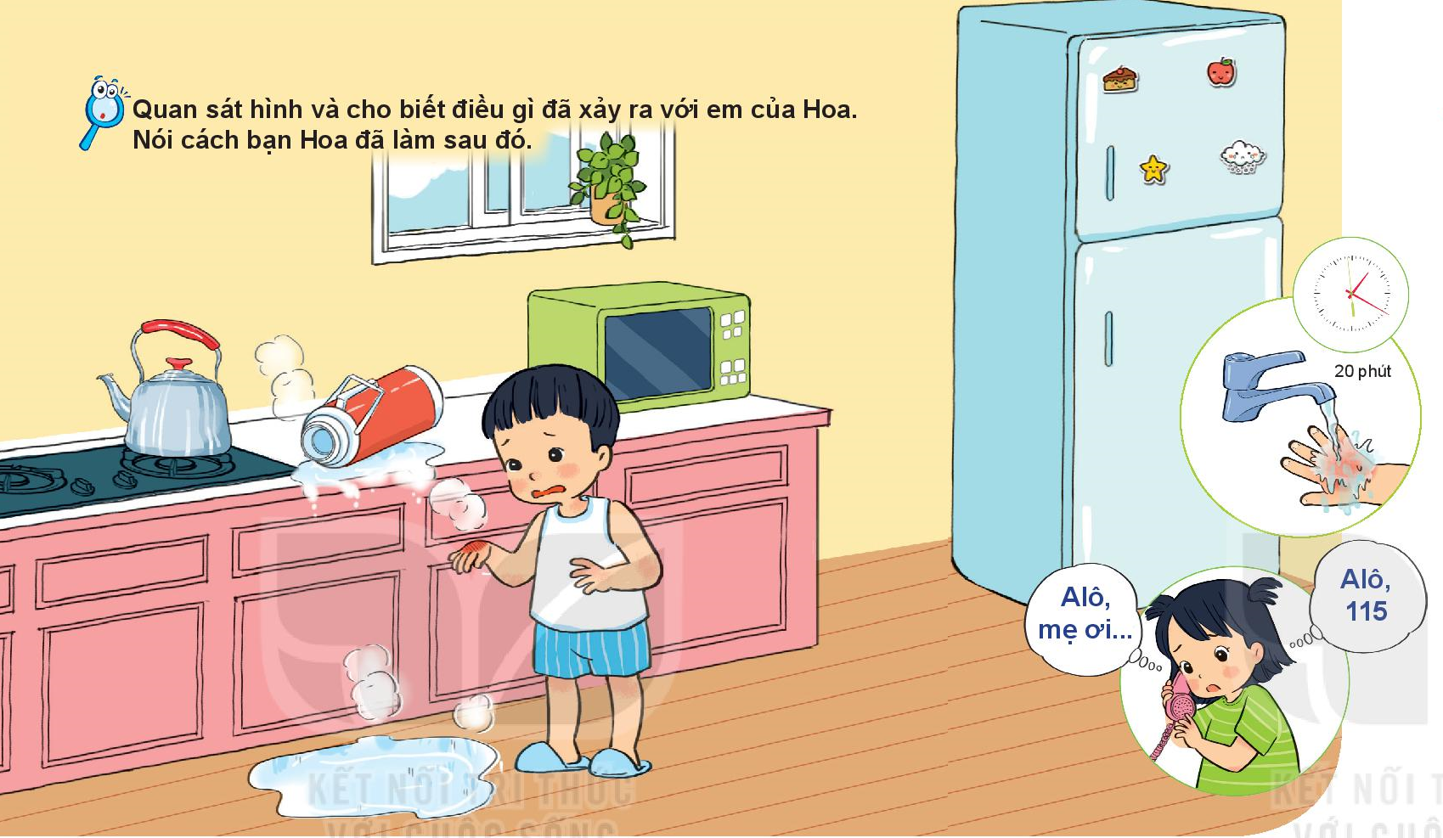

Slide 5
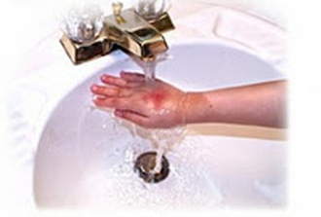
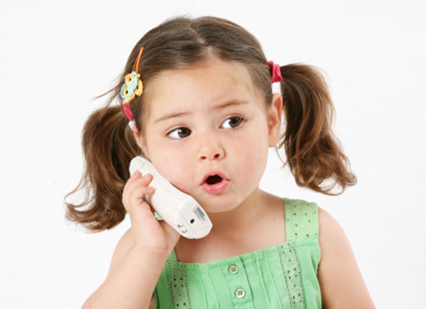
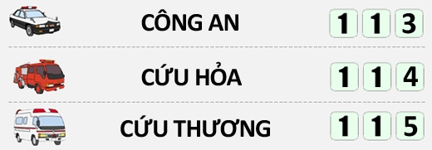
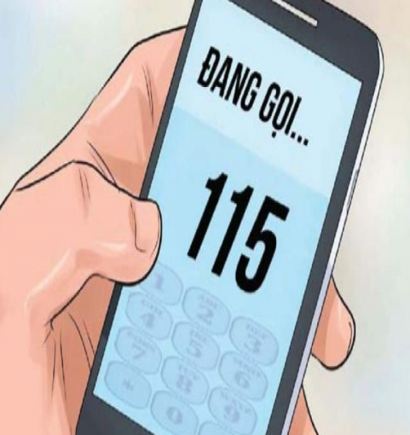

Slide 6
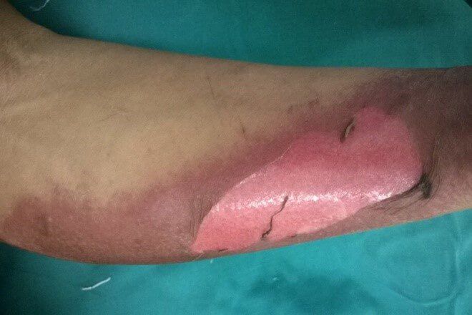
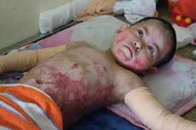

Slide 7
Thứ năm ngày 1 tháng 10 năm 2020
Tự nhiên và Xã hội
Bài 4: An toàn khi sử dụng đồ dùng trong nhà
Hoạt động thực hành:

Slide 8
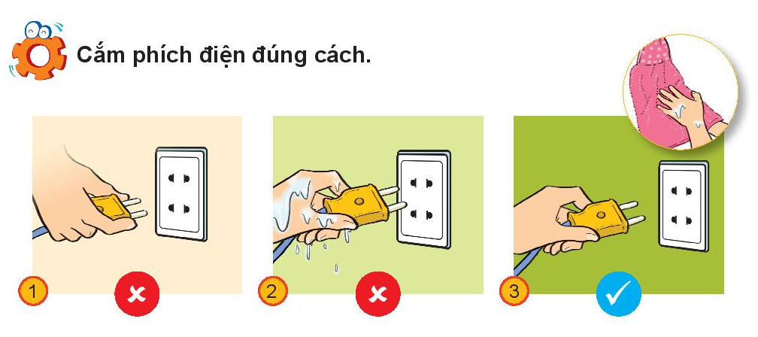

Slide 9
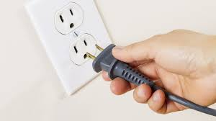

Slide 10
Thứ năm ngày 1 tháng 10 năm 2020
Tự nhiên và Xã hội
Bài 4: An toàn khi sử dụng đồ dùng trong nhà
Hoạt động vận dụng:
Quan s¸t tranh vµ th¶o luËn.

Slide 11
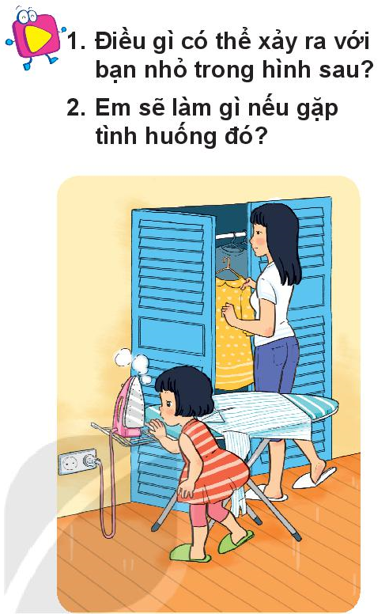

Slide 12
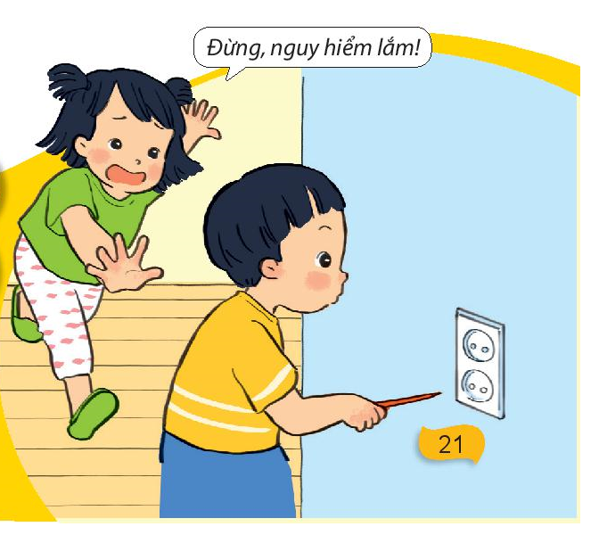

Slide 13
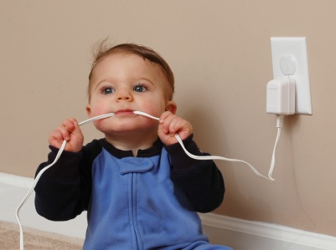
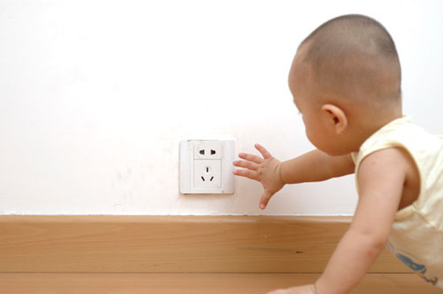
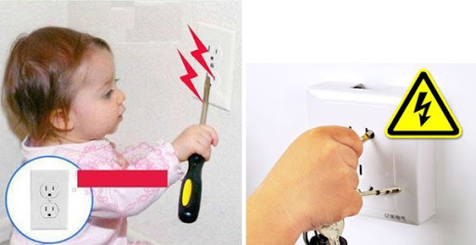

Slide 14
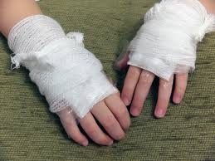
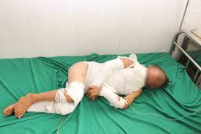
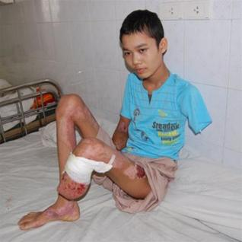
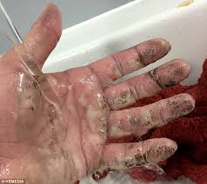

Slide 15

Daën doø
Các em xem lại bài và
chuẩn bị bài tiếp theo

Slide 16
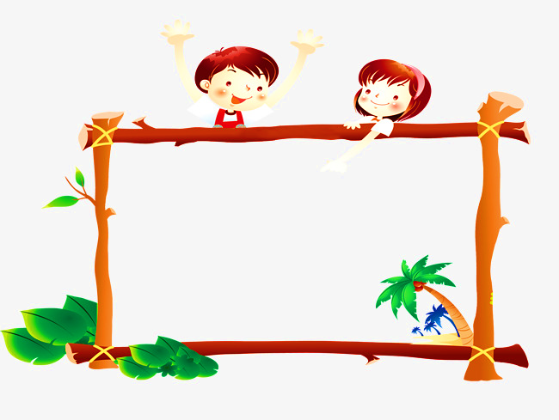
TIẾT HỌC KẾT THÚC

